Slide 1
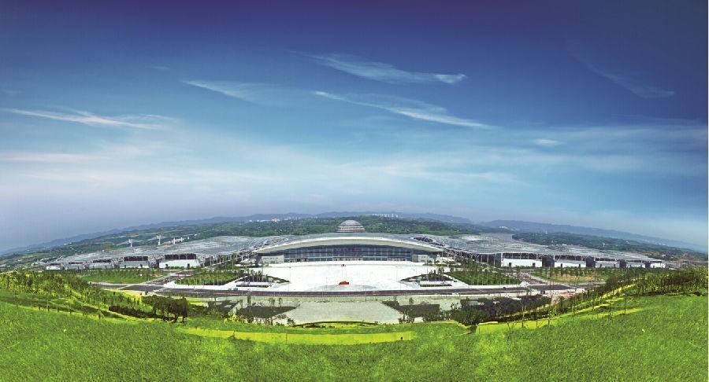
重庆悦来试驾场地
重庆悦来试驾场地位于重庆市国际博览中心，是现目前重庆主城区内面积最大，路面最好，试驾配套体系最完善的试驾场地。交通便利，配套设施完善，绿化优美，是汽车厂商试乘试驾活动的最优选择。宽阔的场地足够规划各种赛道或试驾路线：S弯，U形弯，绕桩，8字形，紧急避让，枕木路段等。

Slide 2
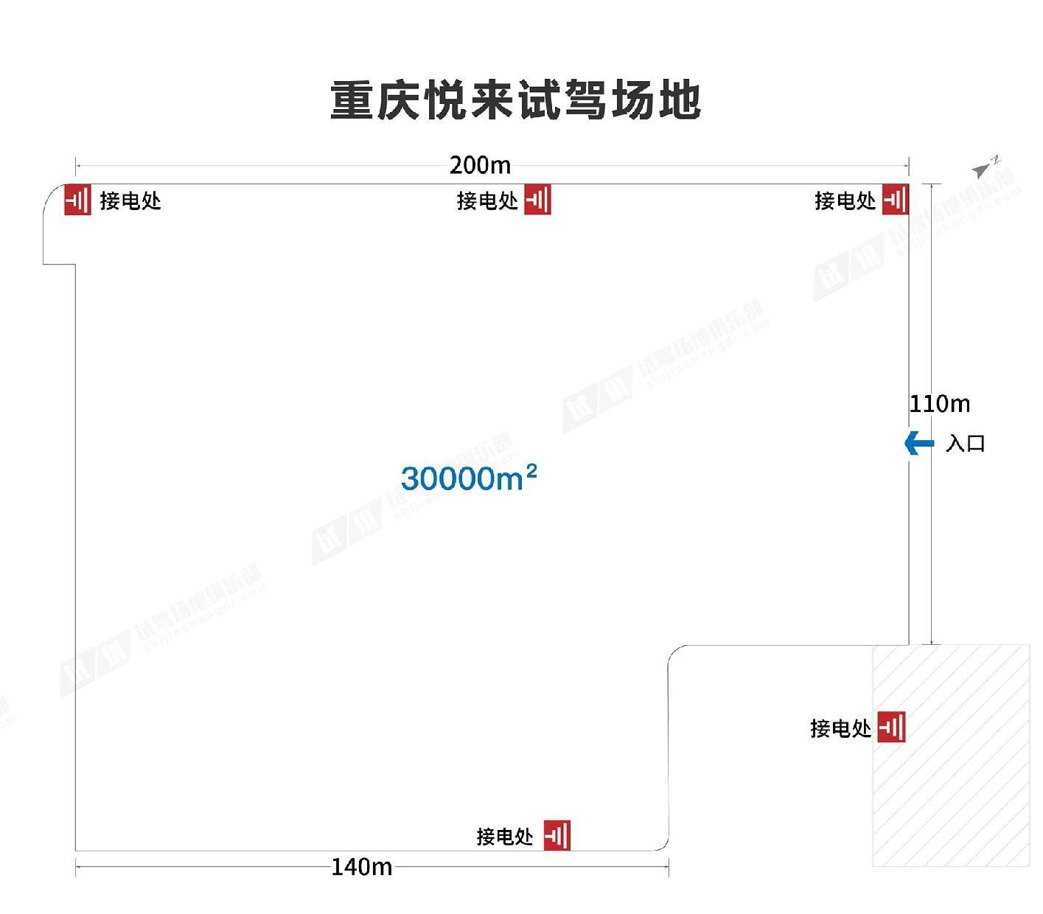
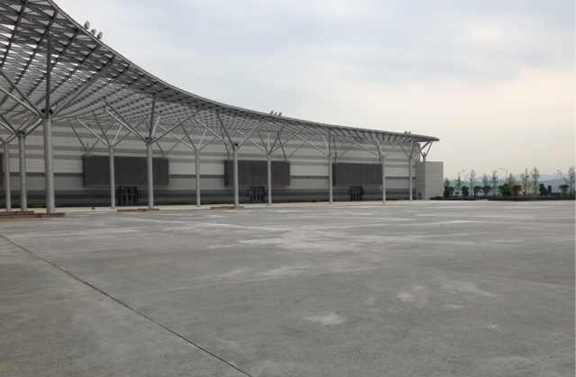
场地费用：6万/天
场地面积：长200m 宽160m 最窄宽110m 柏油地面 全封闭
供电供水：380v/200A 方便接水 固定洗手间
配套设施：停车位

Slide 3
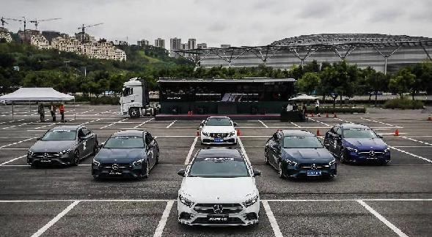
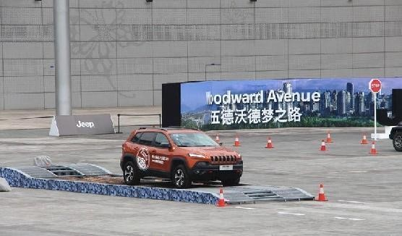
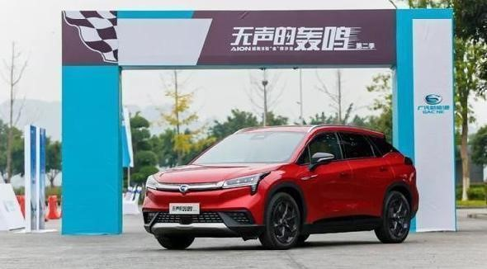
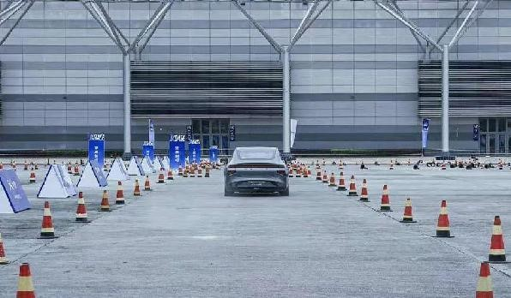
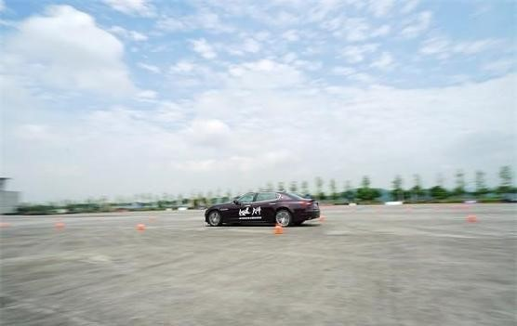
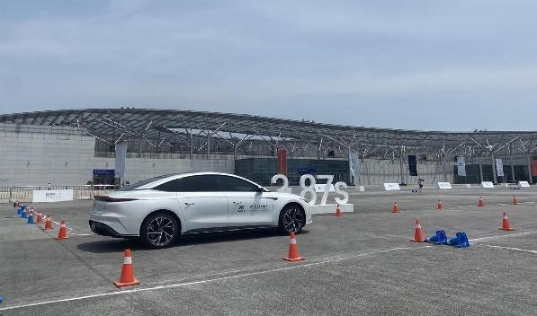
奔驰AMG试驾会
Jeep全路况体验日
广汽新能源Aion LX试驾会
小鹏汽车试驾会
玛莎拉蒂全国驾驶体验营
智己L7试驾活动

